Slide 1
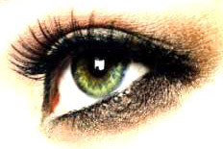
Зорова сенсорна система

Slide 2
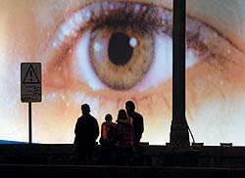
Зорова сенсорна система людини
Зорова сенсорна система забезпечує сприйняття різноманітних предметів, їхнього кольору, форми, величини, відстані до них, розташування у просторі, рухів живих та неживих тіл природи. Більшість видів трудової діяльності людина здійснює з допомогою органу зору.

Slide 3
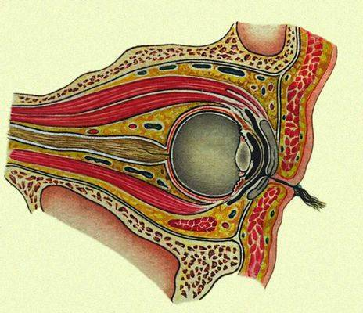
Зорова сенсорна система людини
Око – унікальний і дуже складний витвір природи. У людини бінокулярний, тобто стереоскопічний зір.
Складається око із периферичного відділу – органу зору, провідникового відділу – зорового нерву та центрального відділу – зорового центру кори кінцевого мозку.
Форма очного яблука має
кулясту форму, що дає
йому змогу рухатися в
певних межах очної ямки
черепа.

Slide 4
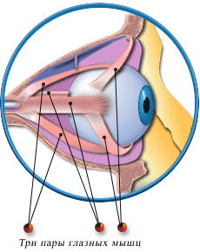

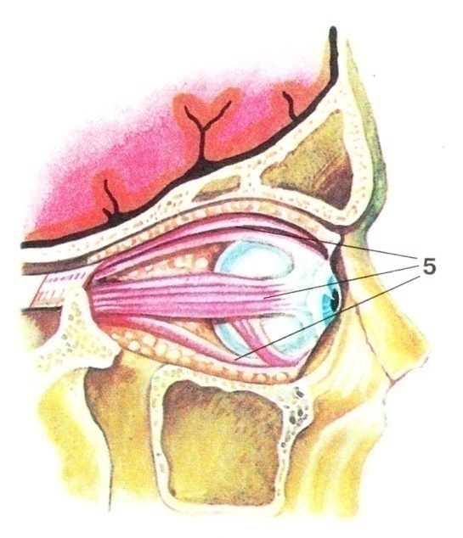
Зорова сенсорна система людини
Завдяки м’язам око постійно рухається в очній ямці.
М’язи ока
Розрізняють прямі та косі м’язи ока.

Slide 5
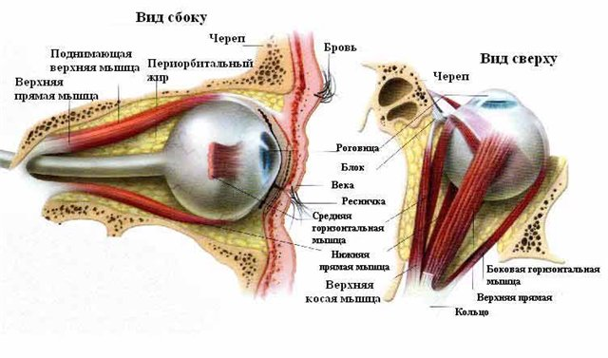
Зорова сенсорна система людини
М’язи ока

Slide 6
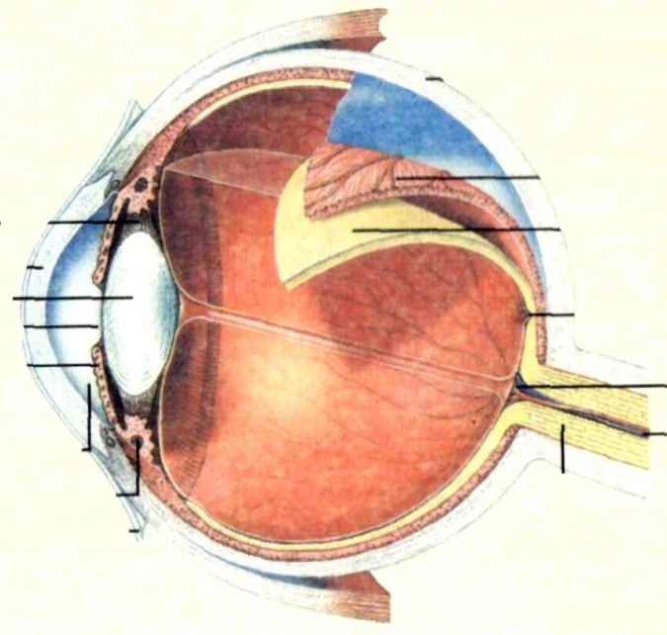
Зорова сенсорна система людини
Око має три оболонки: зовнішню – білкову,
середню – судинну, внутрішню – сітківку.
білкова
судинна
сітківка

Slide 7
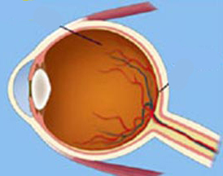
Зорова сенсорна система людини
Зовнішня оболонка ока включає білкову оболонку – склеру та рогівку. Вона найщільніша та найміцніша і складається із сполучної тканини, в якій переплелися колагенові та еластичні волокна. Спереду білкова оболонка переходить у рогівку. Рогівка – прозора частина ока, через яку всередину проникають світлові промені. Вона має здатність їх заломлювати. У ній містяться механорецептори, дотик до них спричиняє безумовний рефлекс моргання.
Білкова оболонка захищає око від механічних та хімічних пошкоджень, від мікроорганізмів, пропускає та заломлює промені світла.

Slide 8
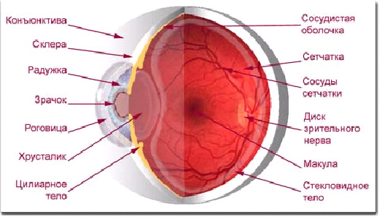
Зорова сенсорна система людини
Середня оболонка пронизана кровоносними судинами. Вона складається з райдужки, ціліарного тіла і власне судинної оболонки. У центрі райдужки є отвір – зіниця. Вона регулює кількість світла, що потрапляє в очі. Ціліарне тіло складається з війкового м’яза і зв’язок, до яких прикріплюється
кришталик. Власне судинна оболонка -
це густа сітка кровоносних судин, які забезпечують безперервне живлення всього ока.

Slide 9

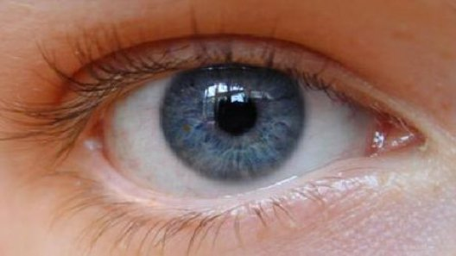
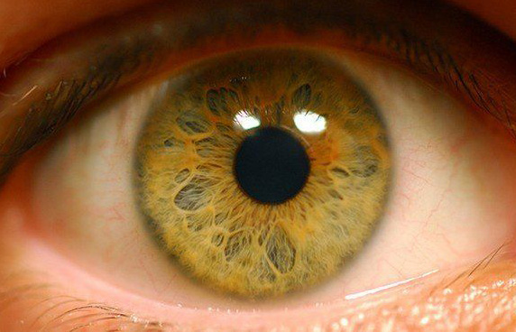
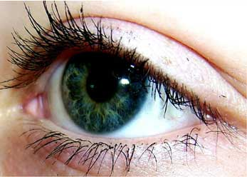
Зорова сенсорна система людини
Райдужка містить спеціальний пігмент – меланін, який зумовлює її забарвлення – від блакитного до темного.

Slide 10
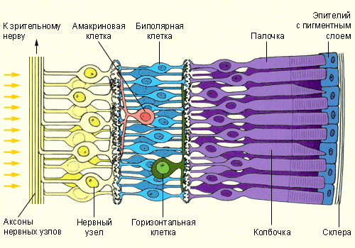
Зорова сенсорна система людини
Внутрішня оболонка – сітківка – світлосприймальна. Це складна оболонка, що містить кілька шарів клітин, різних за формою та функціями. Перший шар – пігментний, складається із щільно розташованих епітеліальних клітин, які містять чорний пігмент фусцин. Він поглинає світлові промені. Другий шар – рецепторний, утворений світлочутливими клітинами – фоторецепторами – колбочками і паличками.

Slide 11

Зорова сенсорна система людини
Сітківка перетворює світлову енергію – подразнення – на нервовий імпульс і здійснює первинну обробку зорового сигналу. У фоторецепторах містяться особливі світлочутливі речовини (пігменти): у паличках – речовина пурпурового кольору – родопсин, а у колбочках – речовина фіолетового кольору – йодопсин. У складі цих речовин є білок – опсин і окиснений вітамін А. Порушення діяльності колбочок – дальтонізм.

Slide 12
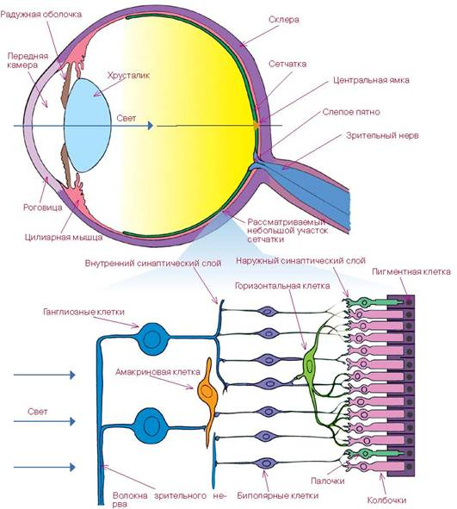
Зорова сенсорна система людини
У сітківці нараховують 130 млн. паличок і 7 млн. колбочок. Розміщені вони нерівномірно: у центрі сітківки розташовані переважно колбочки, далі від центру – колбочки і палички разом, а на периферії переважають палички.
Колбочки забезпечують
сприймання форми і
кольору предмету, тобто
це рецептори денного
бачення, а палички – рецептори сутінкового зору.

Slide 13
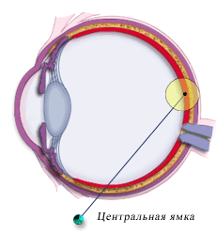
Зорова сенсорна система людини
Найбільше колбочок навколо центральної ямки. Це місце скупчення колбочок називають жовтою плямою. Її ще називають місцем найкращого бачення. У нормі зображення завжди фокусується оптичною системою ока на жовтій плямі. При цьому предмети, які сприймаються периферичним зором, розрізняються гірше.

Slide 14
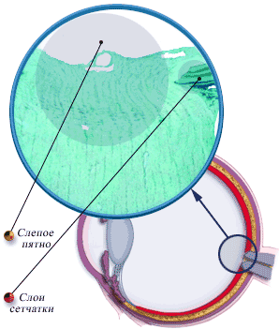
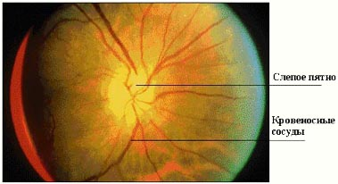
Зорова сенсорна система людини
Місце, де зоровий нерв виходить із сітківки, позбавлене фоторецепторів і називається сліпою плямою. Світло у ньому не сприймається і предметів, зображення яких потрапляє на цю ділянку, ми не бачимо. Площа її може бути від 2,5 до 6 кв.мм.

Slide 15
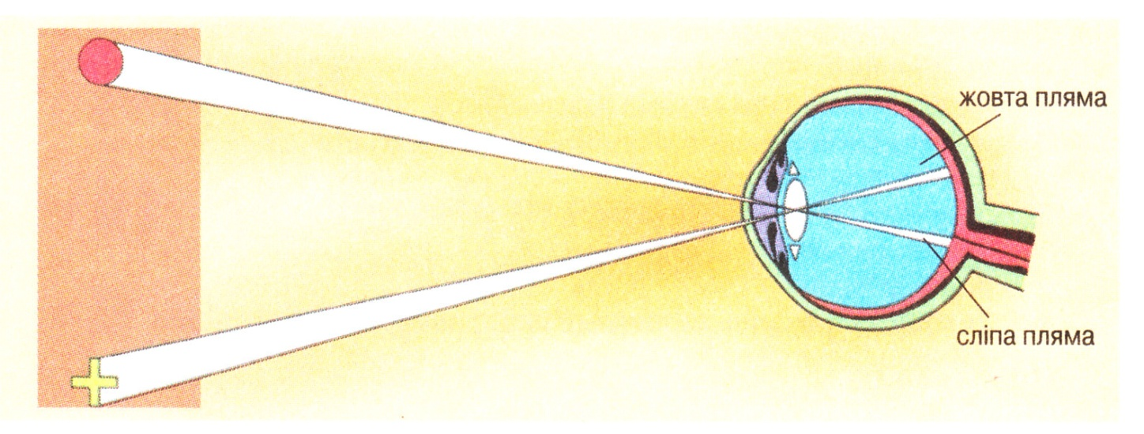
Зорова сенсорна система людини
Схема визначення жовтої та сліпої плями

Slide 16
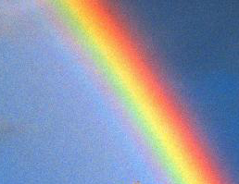
Зорова сенсорна система людини
Багатоколірність сприймається завдяки тому, що колбочки реагують на певний спектр світла, тобто на довжину хвилі, ізольовано. Існує три типи колбочок: перший реагує на червоний колір, другий на зелений, а третій на синій. Ці кольори вважаються основними. Коли ми дивимося на веселку, то найпомітнішими для нас є саме основні кольори. Оптичним змішуванням основних кольорів можна одержати всі кольори та їхні відтінки. Якщо всі три типи колбочок збуджуються водночас і однаково, виникає відчуття білого кольору.

Slide 17
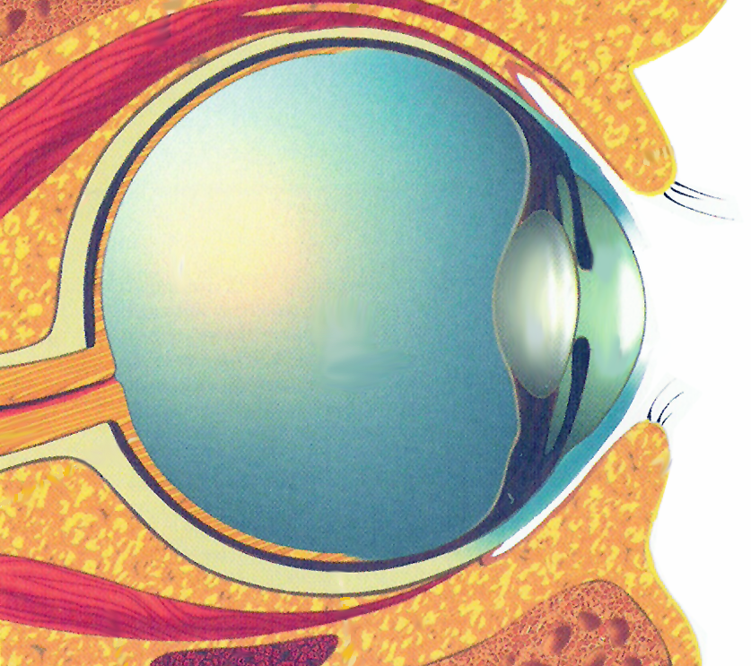
Зорова сенсорна система людини
У порожнині ока міститься кришталик - світлозаломлювальний апарат. Він прозорий і еластичний. Розміщений у тонкій прозорій капсулі,
яка переходить по краях у
зв’язки, що прикріплені до
ціліарного тіла.
Завдяки цьому кришталик
може змінювати свою
кривизну і бути
опуклішим або
плоскішим.
Кришталик

Slide 18
Зорова сенсорна система людини
Всю порожнину ока заповнює прозора желеподібна
маса, як розплавлене скло, і тому його назва – склисте тіло. Кришталик та склисте тіло пропускають світлові промені всередину ока та заломлюють їх.
Склисте тіло ще
підтримує
внутрішньоочний тиск.
Склисте тіло

Slide 19
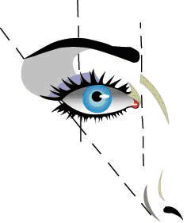
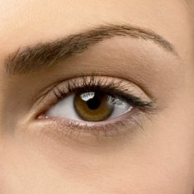

Зорова сенсорна система людини
До допоміжного апарату ока відносяться брови, повіки з віями, слізні залози та м’язи ока. Завдяки бровам піт не потрапляє в очі. Повіки мимовільно змикаються і розмикаються (мигальний рефлекс), рівномірно зволожуючи поверхню ока.

Slide 20
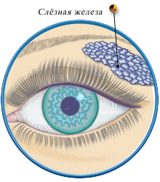
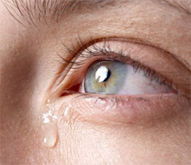
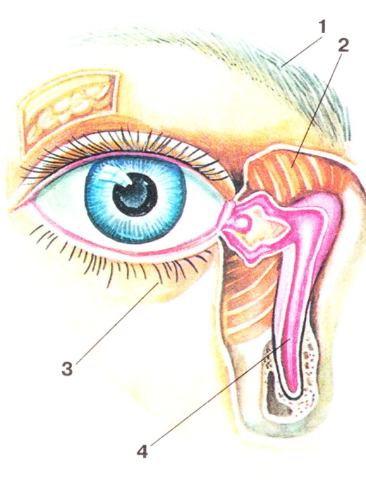
Зорова сенсорна система людини
Слізний апарат складається із слізної залози, слізного мішка та носослізного каналу. Сльози, що утворюються, зволожують, дезінфікують і очищають рогівку ока.

Slide 21
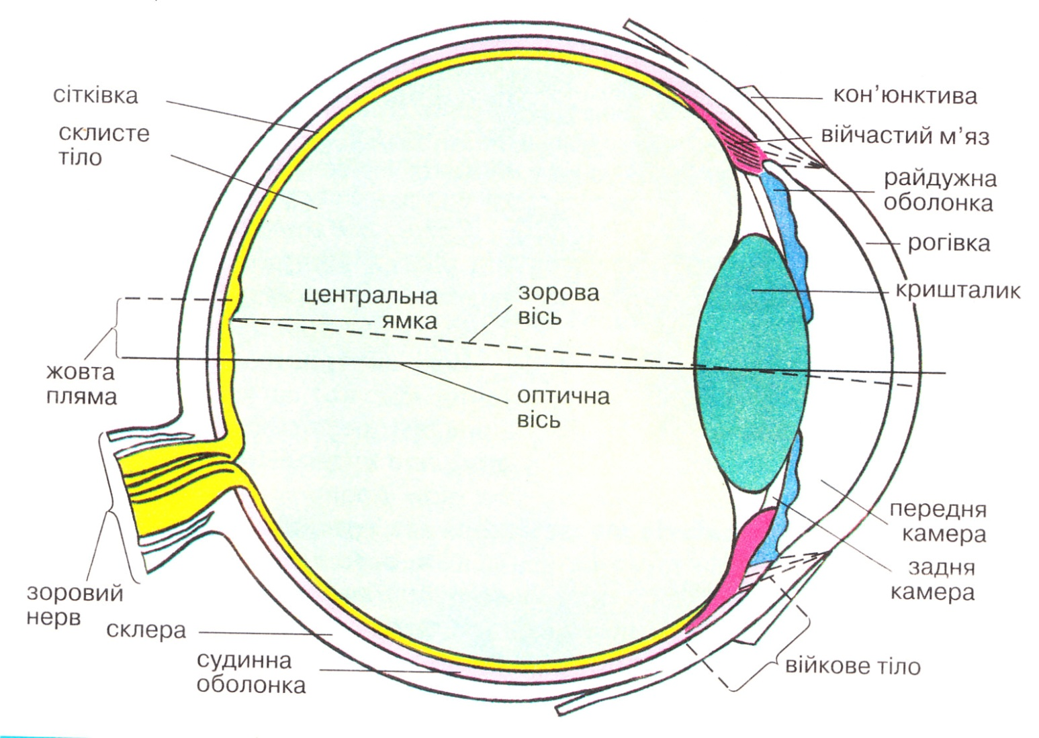
Зорова сенсорна система людини
Загальна будова ока людини

Slide 22
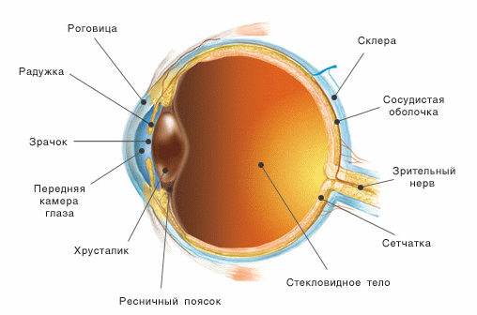
Зорова сенсорна система людини
Загальна будова ока людини

Slide 23
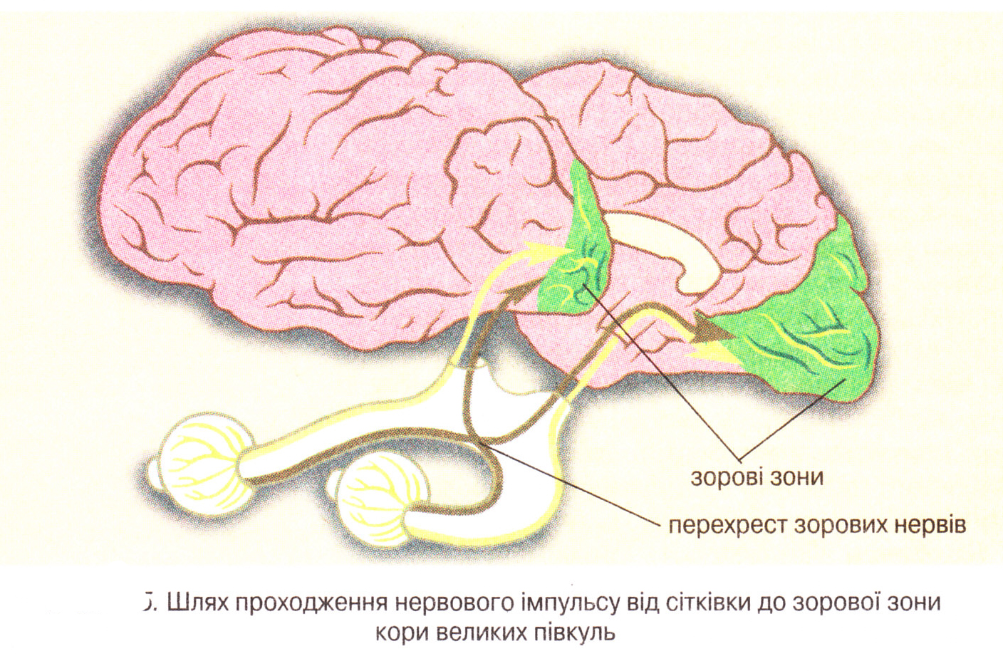
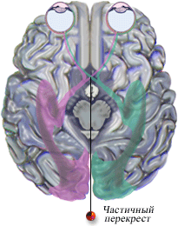
Зорова сенсорна система людини
Інформація зоровими нервами через середній і проміжний мозок передається до зорових зон кори великого мозку. Зорові нерви перехрещуються, тому частина інформації від правого ока надходить у ліву півкулю і навпаки.

Slide 24
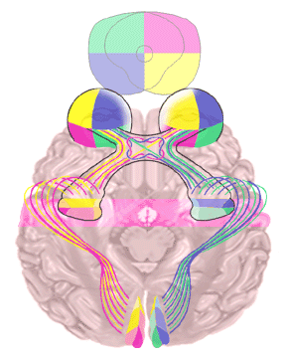
Зорова сенсорна система людини

Slide 25
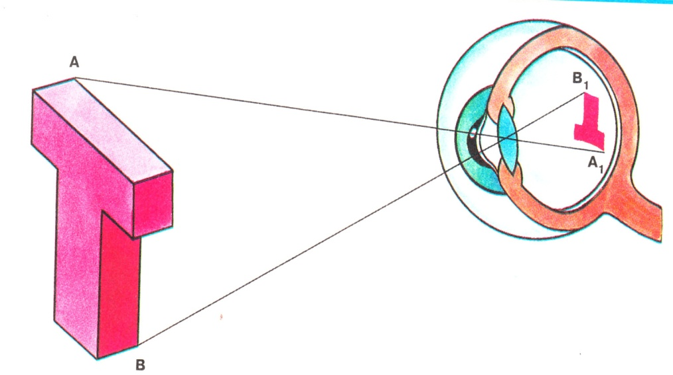
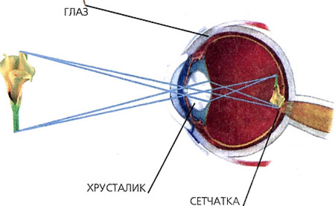
Зорова сенсорна система людини
Чітке зображення предметів на сітківці забезпечується оптичною системою. Вона складається із рогівки, рідин передньої та задньої камер, кришталика та склистого тіла. Світлові промені проходять крізь дані середовища і заломлюються в них згідно із законами оптики. На сітківці зображення зменшене та обернене.

Slide 26
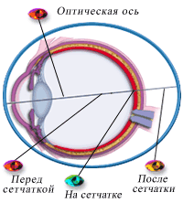
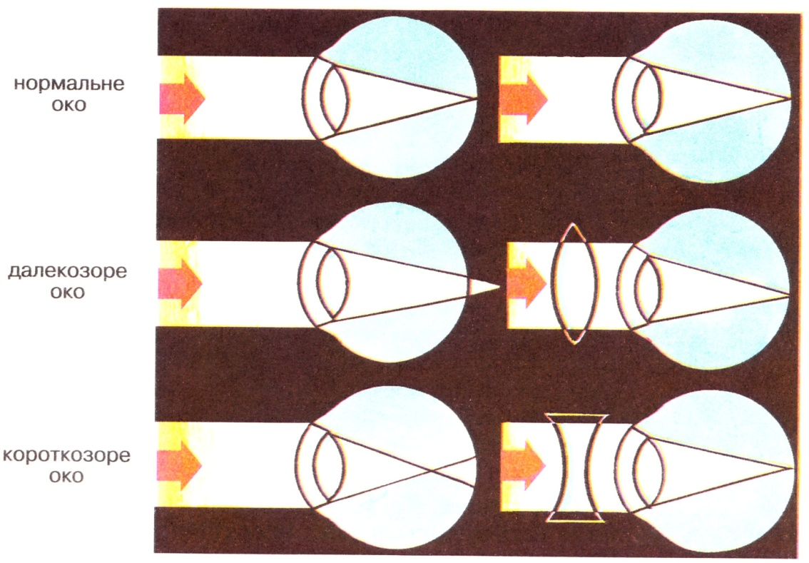
Зорова сенсорна система людини
Здатність ока пристосовуватись до чіткого бачення предметів, розташованих на різних відстанях називають акомодацією. Порушення акомодаційної здатності призводить до порушення гостроти зору та виникнення короткозорості або далекозорості.

Slide 27
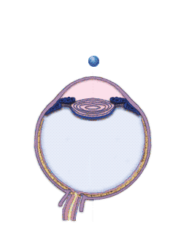
Зорова сенсорна система людини
Поле зору – це простір, який можна охопити оком при фіксованому стані очного яблука. З віддаленням предметів від ока зменшуються їхні розміри, рельєфність форми, насиченість кольорів, аж поки предмет не зникне з поля зору. Наші очі мають змогу сприймати рух предметів і їхню швидкість. Точній оцінці просторового розташування предметів, їхнього руху сприяє саме бінокулярний зір, завдяки чому визначається місце
розташування предмета у просторі та
відстань до нього. Ще одним із механізмів
просторового сприйняття є сходження
очей – конвергенція, тобто осі обох очей за
допомогою окорухового м’яза сходяться
на предметі, що розглядається.

Slide 28
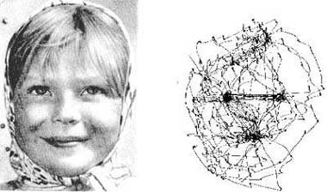
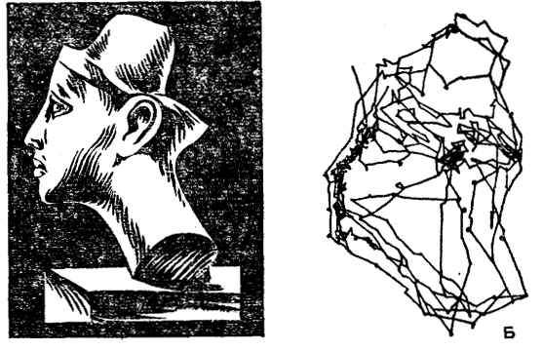
Зорова сенсорна система людини
Рухи очей при розгляданні предметів

Slide 29
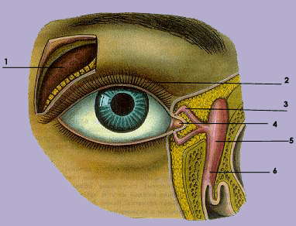
Зорова сенсорна система людини
Що зображено на малюнку?
1._________________
2. _________________
3. _________________
4. _________________
5. _________________
6. _________________

Slide 30
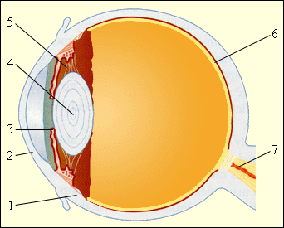
Зорова сенсорна система людини
Що зображено на малюнку?
1.________________
2.________________
3.________________
4.________________
5.________________
6.________________
7. _______________

Slide 31
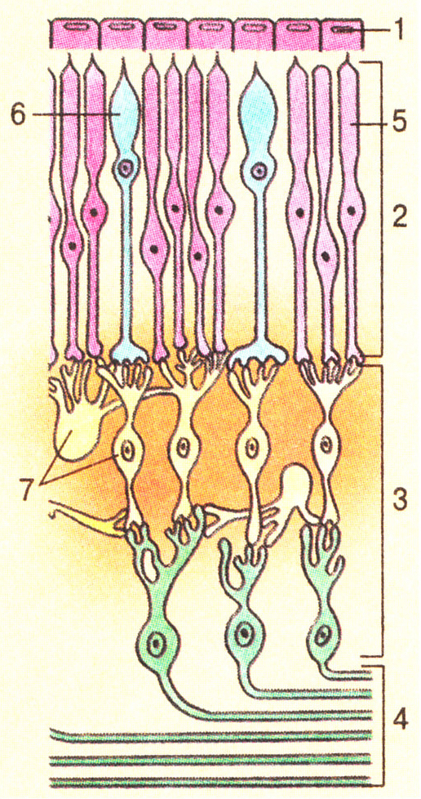
Зорова сенсорна система людини
Доповнити позначення
1. Пігментні клітини. 2. Рецепторний шар. 3. 4.
5. 6. 7. Біполярні клітини.

Slide 32
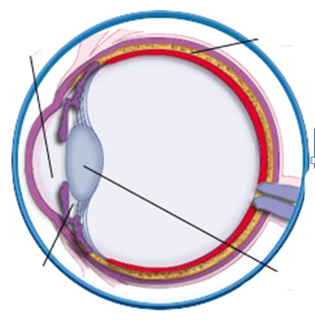
Зорова сенсорна система людини
Виправити помилки
1
2
1. Рогівка
2. Сітківка
3. Склисте тіло
4. Сліпа пляма
4
3

Slide 33
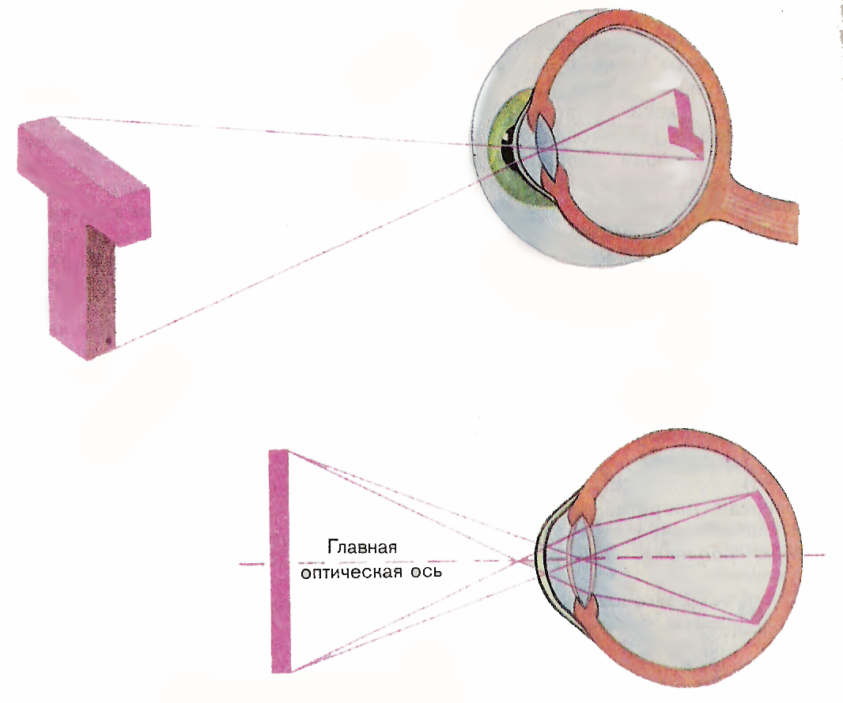
Зорова сенсорна система людини
Дати характеристику зображеному процесу

Slide 34
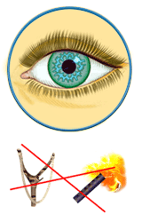
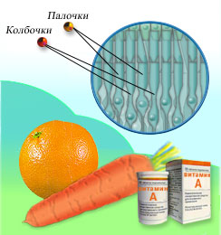
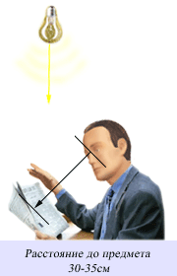
Зорова сенсорна система людини
Як можна охарактеризувати дані малюнки?

Slide 35
Бережіть життя
Як
Зіницю ока!

